Slide 1
Пойте
вместе с нами
Шпаргалка для родителей

Slide 2
Зайка
Сл. Т.Бабаджан рус.нар мел.
Заинька-зайка,
Маленький зайка!
Длинные ушки,
Быстрые ножки.
2. Заинька-зайка,
Маленький зайка!
Деток боишься,
Зайка – трусишка.
Ай!
Слушаем музыку
«Колыбельная» муз. Раухвергера
«Дождик» муз.нар.
«Полянка» р.н.м .
«Ах вы, сени» р.н.м.
«Осенью» Майкопара
«Птичка» Э.Григ
«Шутка» И.С..бах
« Плясовая» А.Лядов
«Полька» М.Глинка
«Игра в лошадки» П. Чайковский
«Прогулка и дождик»
М.Рахвергера
«Воробушки» М. Красева
«Музыкальная табакерка»
А. Лядов

Slide 3
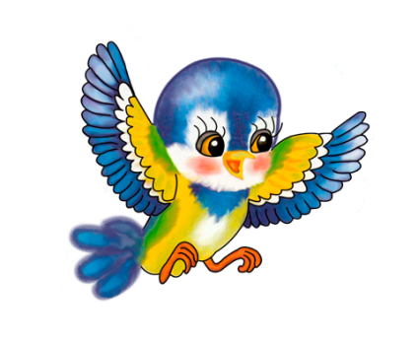
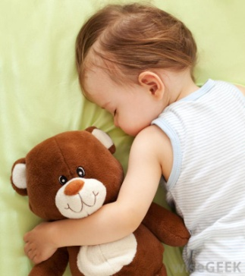
Спи, мой мишка
сл. Ю.Островского
муз. Е. Тиличеевой
Спать не хочет бурый Мишка –
Уж такой он шалунишка.
Я Топтыжку покачаю:
- Баю-баю, баю-баю.
Ты ложись-ка на кроватку,
Спи, мой Мишка, сладко-сладко.
Я ведь тоже засыпаю:
- Баю-баю, баю-баю!
Птичка
сл. Н.Найденовой муз. Т.Попатенко
Маленькая птичка
Прилетела к нам, к нам, к нам.
Маленькой птичке
Зернышки я дам, дам, дам.
2. Маленькая птичка
Зернышки клюет, клюет.
Маленькая птичка
Песенки поет, поет
Чик-чирик, чик-чирик, чик-чирик.

Slide 4
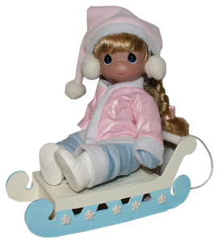
Дождик
сл. А.Барто р.н.прибаутка
Кап! Кап! Кап!
Кап! Кап! Кап! Кап!
Дождик, дождик, кап, да кап!
Мокрые дорожки.
Нам нельзя идти гулять,
Мы промочим ножки.
Кап! Кап! Кап!
Кап! Кап! Кап! Кап!
Машенька – Маша
сл. и муз. С. Невельштейн
Машенька – Маша,
Куколка наша,
В санки садилась,
С горки покатилась.
В санки садилась,
С горки покатилась.
У-у-у-у-х!

Slide 5
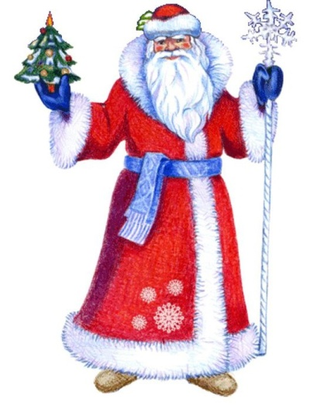
Дед Мороз
сл.Т.Волгиной муз.А.Филиппенко
Дед Мороз, Дед Мороз
Деткам елочку принес.
Дед Мороз, Дед Мороз
Деткам елочку принес.
А на ней фонарики,
Золотые шарики.
А на ней фонарики,
Золотые шарики.
2. Дед Мороз, Дед Мороз
Деткам сладости принес.
Дед Мороз, Дед Мороз
Деткам сладости принес.
Вафли ароматные,
И конфеты мятные.
Вафли ароматные,
И конфеты мятные.
Кошка
сл. Н.Френкель
муз. А.Александрова
Киска к детям подошла,
Молочка просила,
Молочка просила,
«Мяу» говорила.
Мяу…. Мяу….. Мяу….
2. Угостили молочком –
Кисонька поела,
Кисонька поела,
Песенку запела:
Мур… Мур…. Мур….

Slide 6
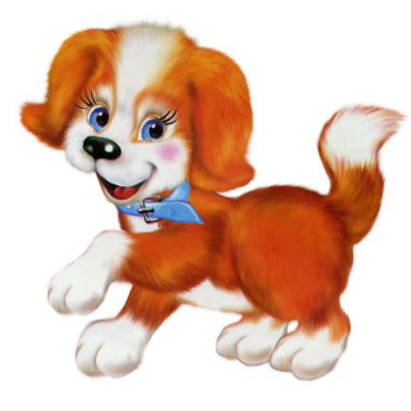
Собачка
сл. Н.Комисаровой муз.М.Раухвергерав
К нам пришла собачка, умная собачка,
С детками играет, очень громко лает.
Гав! Гав! Гав!
Бобик
сл.Н.Найденовой муз. Т. Попатенко
Вот наш Бобик, славный пес! Гав! Гав!
Белый лобик, черный нос. Гав! Гав!
Бобик, Бобик, лапку дай! Гав! Гав!
Сядь на коврик и не лай. Гав!
У елочки душистой
сл. и муз. М.Чарной
У елочки душистой
Песенку поем.
На веточках пушистых
Шары блестят кругом.
На веточках пушистых
Шары блестят кругом.
2. Украсили мы сами
Елочку звездой,
Мы все расскажем маме,
Когда придем домой.
Мы все расскажем маме,
Когда придем домой.

